Slide 1
Stad en Wijk lj2 p3
Les 3: community building, informeren en betrekken van bewoners & communicatie.

Slide 2
Programma
Korte herhaling
LA 1 SW
Thema deze week =
Communicatie met bewoners
Wat is je doel voor de communicatie
Wijkmedia
Wijkmedia & sociale cohesie
Bewoners, leefstijlen & communicatie

Slide 3
IBS P3 = Community building
Tijdens Stad en Wijk expert lessen aandacht voor:
Thema’s in de wijk die interessant zijn voor een community
Mensen in de wijk; leefstijlen, draagkracht en draaglast
Hoe zoek je uit welke thema’s en informatie beschikbaar zijn
Hoe vind je de mensen voor een community; werven en verbinden, eigenaarschap
Hoe ga je aan de slag met een groep mensen; teamwork, rollen en
Waar kun je dan mee te maken krijgen en hoe ga je daar mee om als professional / groepswerk, communicatie, weerstand
2 lessen ruimte om aan te sluiten bij onderwerpen vanuit jullie community ’s.

Slide 4
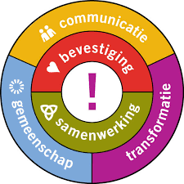
Community Gemeenschap
Een groep mensen die een gemeenschappelijke deler heeft die binding geeft. Dit kan geografisch zijn (straat, flat, buurt), maar ook op andere gebied (werk, sport, religie, etc etc). Belangrijkste is dat er contact, herkenning en gedragen doelstelling is

Slide 6
LA 1 voor CVB voor SW:

Slide 8
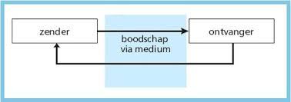
Communicatie met bewoners

Slide 9
Wat wil je bereiken?

Slide 10
Opdracht 1
Op welke manier heb je in je IBS met wijkbewoners te maken?
2. Op welke trede wil je hen betrekken?
3. Zijn er anderen die je misschien ook kan of moet betrekken en op welke trede dan?

Slide 11
Wie wil je bereiken?
Betrek inwoners op een manier die bij hen past!
Model van Citizens:

Slide 12
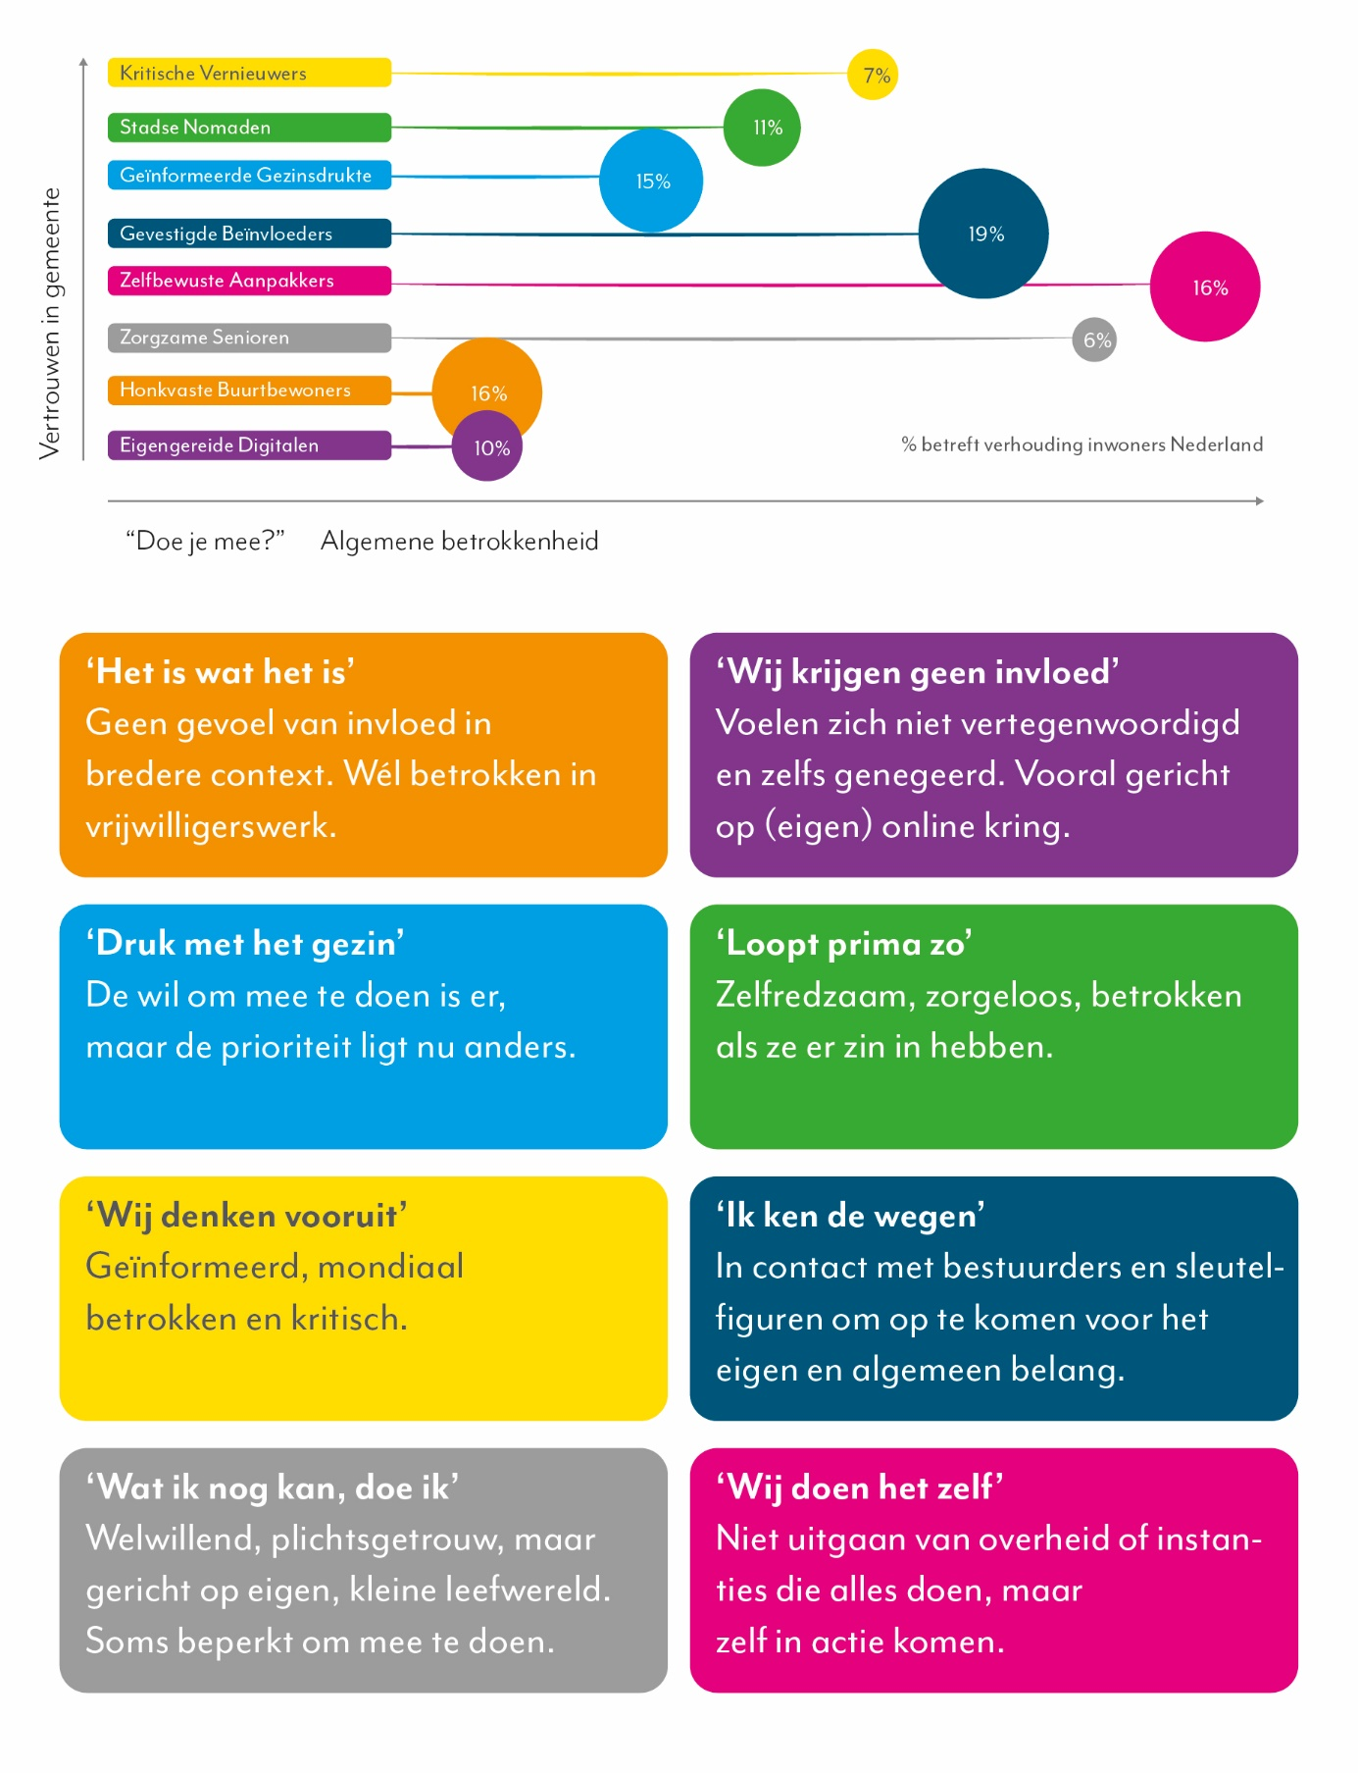

Slide 13
Opdracht 2
Hoe kun je erachter komen met welke bewoners je te maken gaat krijgen in je IBS?
2. Welke drie of vier typen bewoners verwacht je tegen te komen?
3. Op welke trede kun je deze groepen betrekken in je IBS?

Slide 14
Middelen voor communicatie

Slide 15
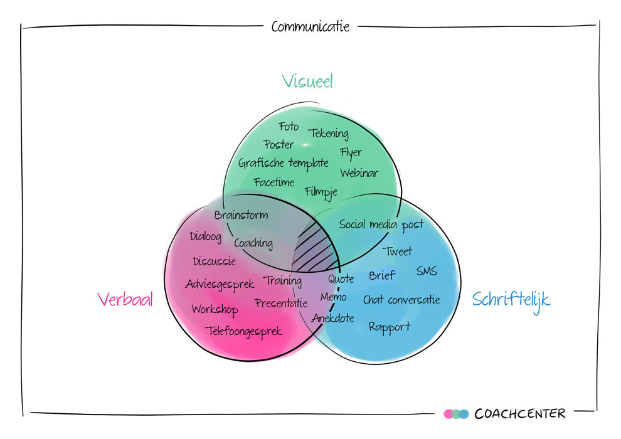
Hoe wil je ze bereiken?

Slide 16
Opdracht 3
1. Maak een matrix met je doelgroep, je doel en bepaald welke middelen je in wil zetten.
2. Lees op wiki de betreffende achtergrondinformatie en vul je matrix verder aan.

Slide 17
En dat alles natuurlijk volgens een plan ☺

Slide 18
Opdracht 4
Pak nu het LA erbij en kijk wat je al hebt en waar je nog aan moet werken!
Lees de brochure ‘Actief in de wijk met media’ en kijk welke adviezen je mee kunt nemen.

Slide 19
Dat was het weer!
Succes met het LA en kom langs als je vragen hebt!

